Slide 1
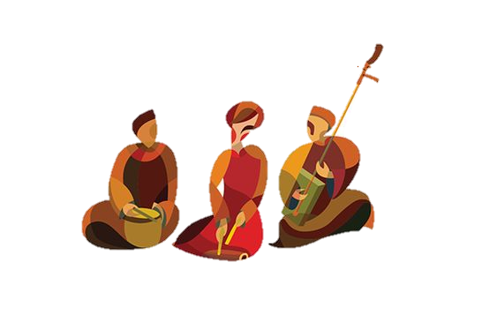
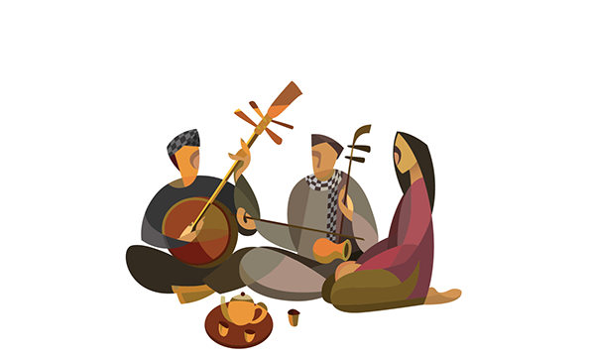

BÀI 1
TỰ HÀO VỀ TRUYỀN THỐNG QUÊ HƯƠNG (TIẾT 2)

Slide 2


KHỞI ĐỘNG

Slide 3


THỜI GIAN 10 GIÂY
Hãy cho biết những hình ảnh sau nói về truyền thống tốt đẹp nào của quê hương?

Slide 4
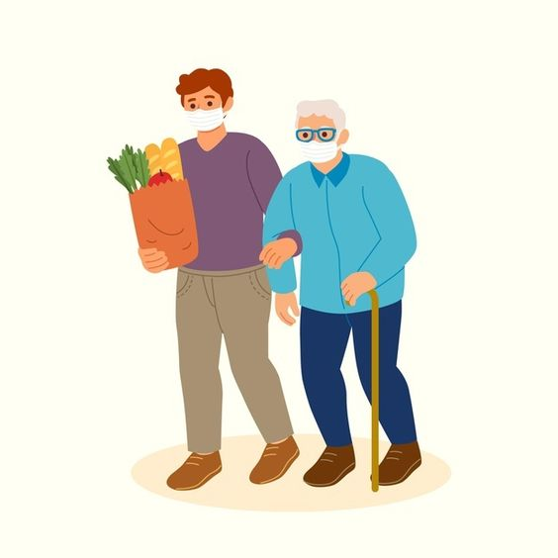
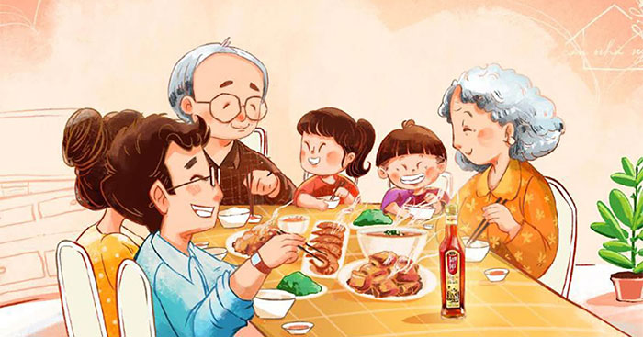


Truyền thống hiếu thảo

Slide 5
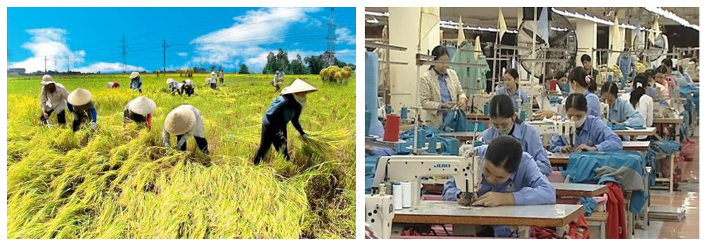
Truyền thống cần cù, sáng tạo lao động

Slide 6

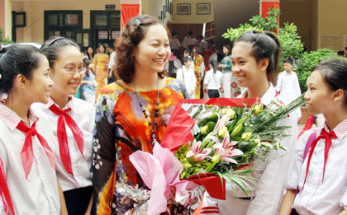
Truyền thống tôn sư trọng đạo

Slide 7
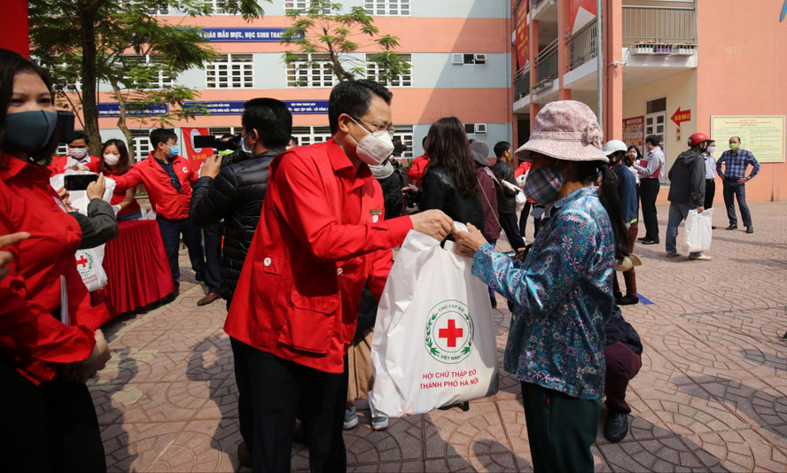
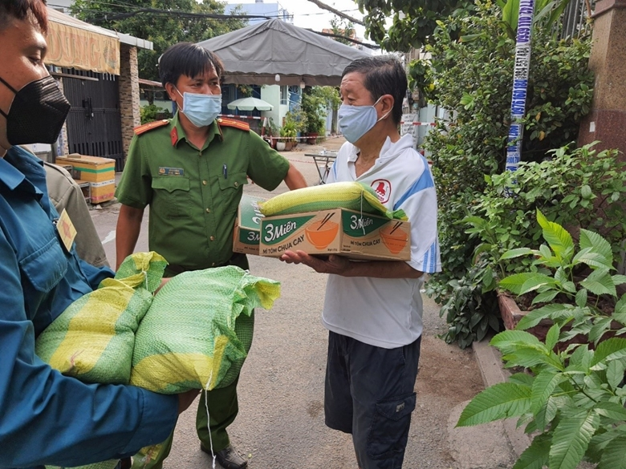
Truyền thống tương thân tương ái

Slide 8
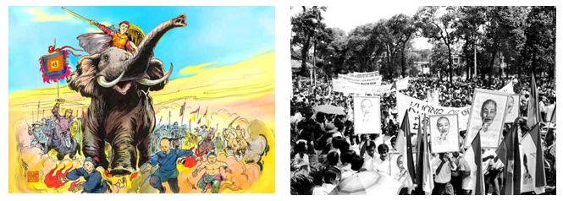
Truyền thống yêu nước, chống giặc ngoại xâm

Slide 9

KHÁM PHÁ

Slide 10
THẢO LUẬN NHÓM
Ý KIẾN CÁ NHÂN
Ý KIẾN CHUNG CỦA NHÓM
Ý KIẾN CÁ NHÂN
Ý KIẾN CÁ NHÂN
Ý KIẾN CÁ NHÂN

Slide 11

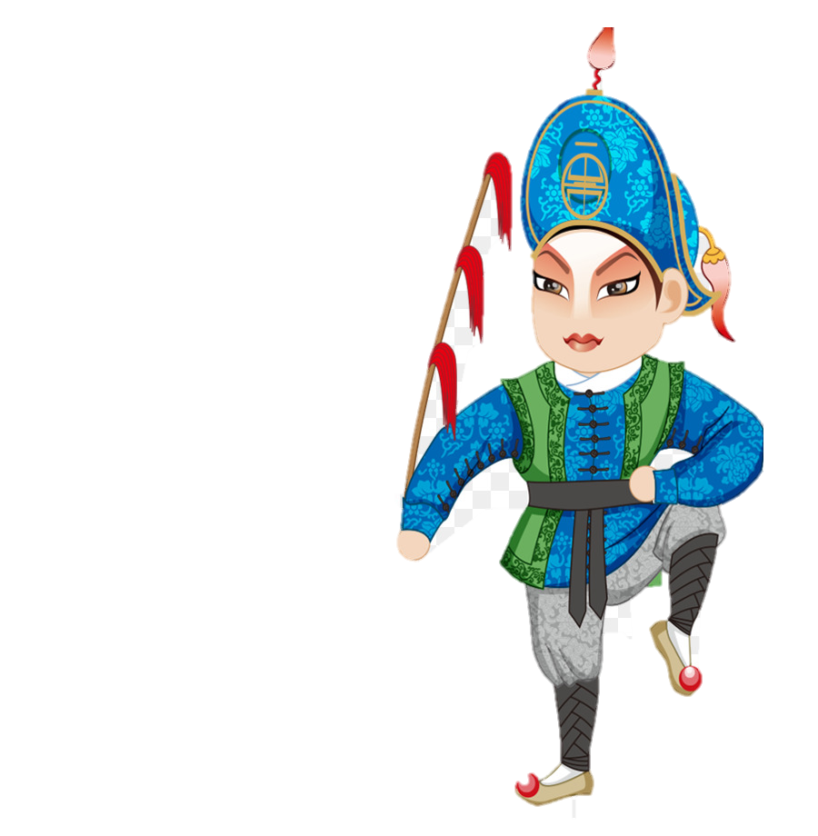
KHÁM PHÁ
Em hãy đọc các trường hợp sau đây và trả lời các câu hỏi sau.
TRƯỜNG HỢP 1
Trong cuộc thi “Tiếng hát học đường” toàn quốc, H đã thể hiện xuất sắc bài dân ca và được trao giải “Thí sinh được yêu thích nhất” do khán giả bình chọn. Nhiều ý kiến cho rằng: “H phải rất yêu dòng nhạc dân ca thì mới có thể hát hay và truyền cảm được như vậy..
NHÓM 1, 2, 3
Câu hỏi:
- Em có đồng ý với ý kiến trên không? Vì sao?

Slide 12
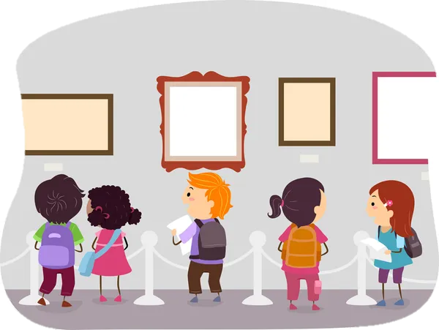
KHÁM PHÁ
Em hãy đọc các trường hợp sau đây và trả lời các câu hỏi sau.
TRƯỜNG HỢP 2
TH2: Nhà trường tổ chức cho học sinh đến tham quan bảo tàng. Khi nghe thuyết minh và xem những hình ảnh được trưng bày, B cảm thấy biết ơn, kính phục các thế hệ cha ông đi trước đã anh dũng, bất khuất đấu tranh để giữ làng, giữ nước. B tự hứa sẽ học tập tốt để noi gương các thế hệ đi trước.
Câu hỏi:
NHÓM 4, 5, 6
- Em có nhận xét gì về những suy nghĩ của bạn B? - Em sẽ làm gì để giữ gìn, phát huy truyền thống của quê hương?

Slide 13
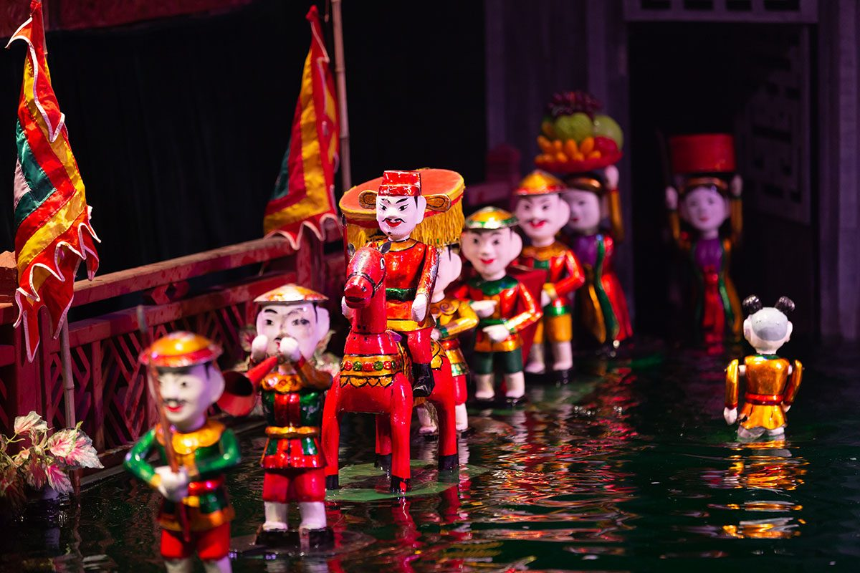
KHÁM PHÁ
Em hãy đọc các trường hợp sau đây và trả lời các câu hỏi sau.
TRƯỜNG HỢP 3
H cho rằng: “Múa rối nước không còn phù hợp với cuộc sống hiện đại.. Do vậy, H không dành thời gian tìm hiểu và thờ ơ trước các hoạt động giữ gìn, phát huy truyền thống này do nhà trường và địa phương tổ chức...
Câu hỏi:
- Em đồng tình với ý kiến của bạn H không? Vì sao? Em sẽ ứng xử thế nào nếu bạn bè, người thân có những biểu hiện như trên?
NHÓM 7, 8, 9, 10

Slide 14

KHÁM PHÁ
Em hãy đọc các trường hợp sau đây và trả lời các câu hỏi sau.
TRƯỜNG HỢP 1
Trong cuộc thi “Tiếng hát học đường” toàn quốc, H đã thể hiện xuất sắc bài dân ca và được trao giải “Thí sinh được yêu thích nhất” do khán giả bình chọn. Nhiều ý kiến cho rằng: “H phải rất yêu dòng nhạc dân ca thì mới có thể hát hay và truyền cảm được như vậy..

Slide 15
KHÁM PHÁ
Em hãy đọc các trường hợp sau đây và trả lời các câu hỏi sau.
TRƯỜNG HỢP 2
TH2: Nhà trường tổ chức cho học sinh đến tham quan bảo tàng. Khi nghe thuyết minh và xem những hình ảnh được trưng bày, B cảm thấy biết ơn, kính phục các thế hệ cha ông đi trước đã anh dũng, bất khuất đấu tranh để giữ làng, giữ nước. B tự hứa sẽ học tập tốt để noi gương các thế hệ đi trước.

Slide 16

KHÁM PHÁ
Em hãy đọc các trường hợp sau đây và trả lời các câu hỏi sau.
TRƯỜNG HỢP 3
H cho rằng: “Múa rối nước không còn phù hợp với cuộc sống hiện đại.. Do vậy, H không dành thời gian tìm hiểu và thờ ơ trước các hoạt động giữ gìn, phát huy truyền thống này do nhà trường và địa phương tổ chức...

Slide 17


Kết luận:
- Truyền thống quê hương là những giá trị vật chất, tinh thần mà người dân ở một vùng đất cụ thể tạo ra và được lưu truyền từ thế hệ này sang thế hệ khác.
- Một số truyền thống quê hương tiêu biểu như: văn hóa, yêu nước, chống giặc ngoại xâm, đoàn kết, cần cù lao động,…
- Để giữ gìn, phát huy truyền thống quê hương, chúng ta cần: tìm hiểu giá trị của truyền thống; bảo vệ và phát huy giá trị tốt đẹp từ truyền thống; tích cực quảng bá, giới thiệu bạn bè trong và ngoài nước,… Đồng thời, cần phê phán việc làm, hành động thiếu ý thức trách nhiệm, đi ngược lại truyền thống tốt đẹp của quê hương, làm ảnh hưởng đến hình ảnh, giá trị của cộng đồng.

Slide 18

LUYỆN TẬP

Slide 19


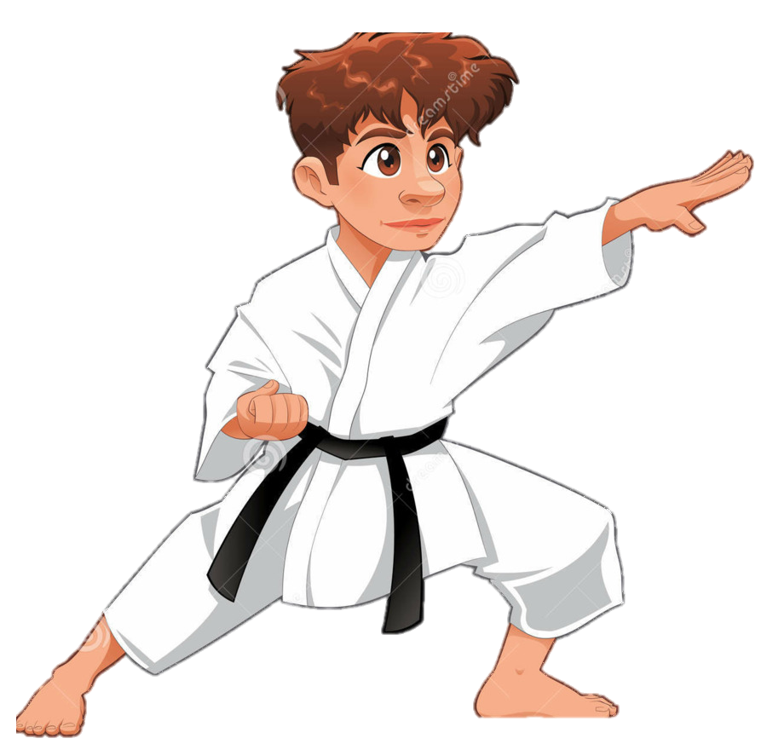
TÌNH HUỐNG
M sinh ra và lớn lên ở một vùng đất có truyền thống yêu nước với món võ truyền thống độc đáo được nhiều người biết đến. Địa phương M luôn duy trì các câu lạc bộ võ thuật để truyền dạy môn võ cổ truyền cho các bạn trẻ. Thời gian đầu, M có tham gia câu lạc bộ nhưng vì việc tập luyện yêu cầu cao về tính kỉ luật và khổ luyện nên M thấy e ngại. Khi bạn bè mời đến cấu lạc bộ, M cho rằng: “Học võ làm gì cho phí thời gian, ngày nay người ta đã có nhiều vũ khí hiện đại rồi”.
Nếu em là bạn của M, em sẽ nói gì với M? Em cần làm gì để tránh các biểu hiện đi ngược lại hay thiếu tôn trọng truyền thống quê hương?

Slide 20
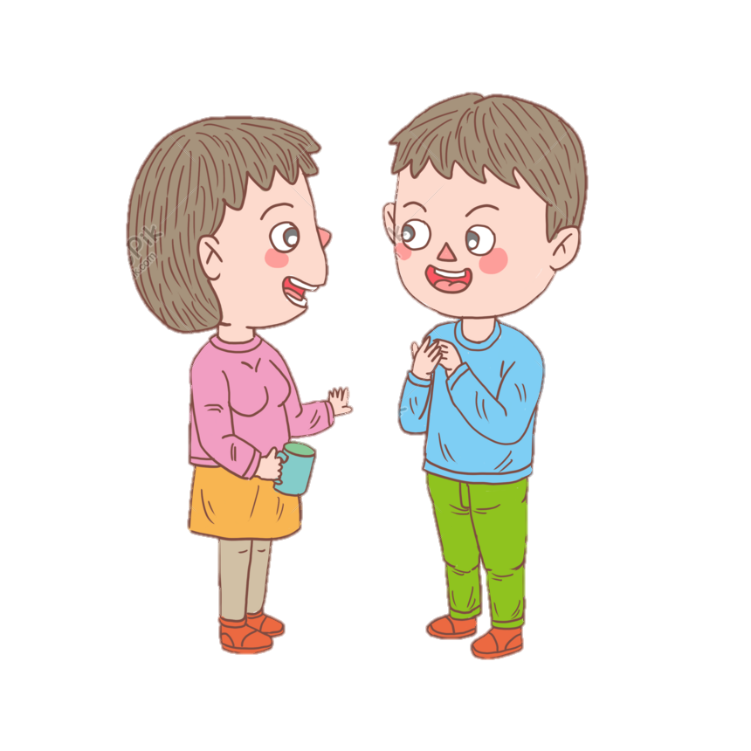
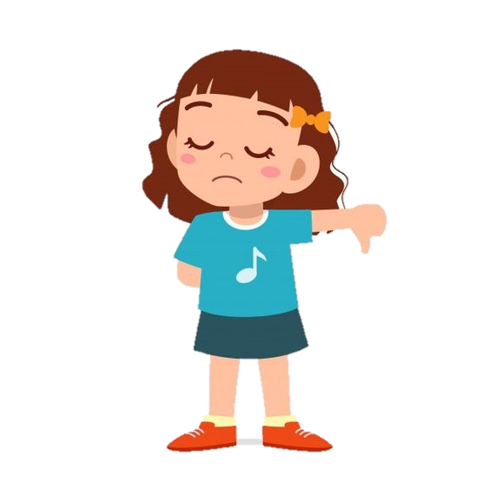
“Bạn hãy luôn tự hào và phát huy những truyền thống quý giá đó, cũng chính là tự hào về nguồn gốc, dòng họ, tổ tiên của mình.”
Để tránh các biểu hiện đi ngược lại hay thiếu tôn trọng truyền thống quê hương, em cần:
+ Phê phán, lên án những hành vi làm mai một các giá trị của truyền thống;
+ Phê phán những người làm điều xấu ảnh hưởng đến thanh danh của gia đình và dòng họ và địa phương,…

Slide 21
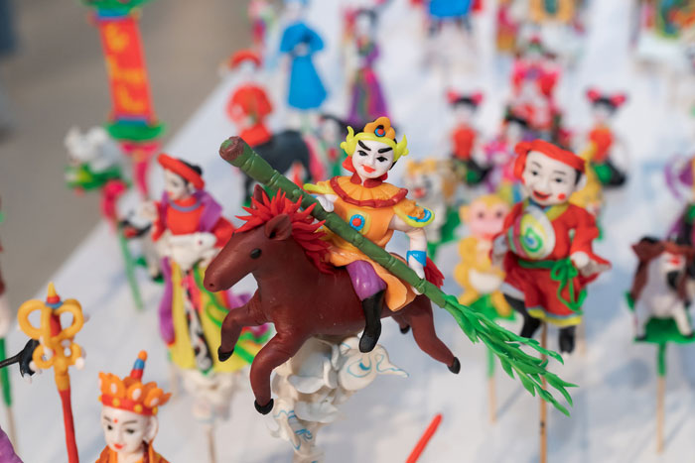
TÌNH HUỐNG
Lan là học sinh lớp 7A, rất yêu thích công nghệ và khám phá thế giới. Lan đã lập một kênh Youtube riêng để đăng tải các đoạn phim về lịch sử và giới thiệu làng nghề nặn tò he của quê hương mình. Những đoạn phim của Lan nhận được rất nhiều lượt người xem, lời khen ngợi từ bạn bè trong nước và trên thế giới. Lan bảo em: "Bạn tham gia cùng với minh để làm thêm nhiều đoạn phim giới thiệu về truyền thống quê hương nữa nhé”.
Em sẽ nói gì với Lan? Em sẽ quảng bá truyền thống quê hương em như thế nào?

Slide 22


“Nếu cơ hội, mình mong là sẽ cùng với bạn tuyên truyền những truyền thống tốt đẹp của quê hương chúng ta, mình cũng muốn giới thiệu với thật nhiều bạn bè ở nơi khác về những nét đặc sắc của quê hương mình”
+ Cùng Lan đi đến các nơi có người nặn tò he để quay các đoạn phim về họ;
+ Học cách làm tò he để có thể giới thiệu với bạn bè;
+ Tìm hiểu về lịch sử của nghề nặn tò he và chia sẻ với mọi người; …

Slide 23



SẮM VAI
Em có suy nghĩ gì về tình huống sau?
Mỗi người có một cách thể hiện tính yêu quê hương khác nhau.
N
B

Slide 24
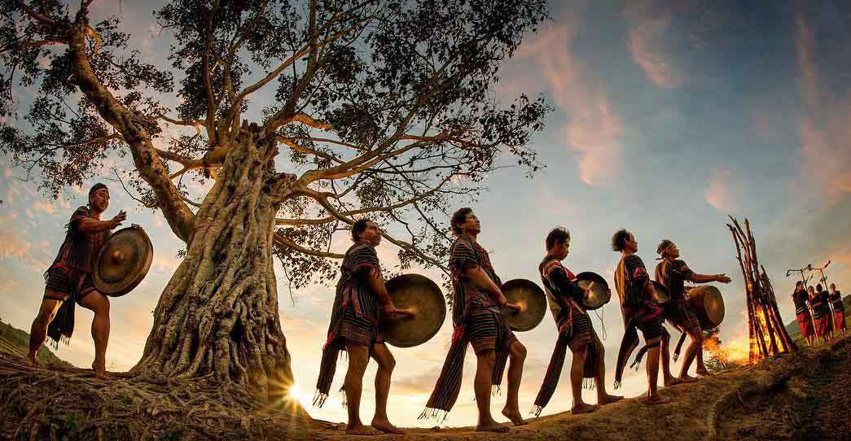

SẮM VAI
Em có suy nghĩ gì về tình huống sau?
Mình không nên chọn một chủ đề cũ như thế

Slide 25

VẬN DỤNG

Slide 26



THIẾT KẾ TẬP SAN
Hình ảnh
Nhân vật
Câu chuyện
Về truyền thống văn hóa, truyền thống yêu nước, truyền thống chống giặc ngoại xâm của quê hương.

